Slide 1
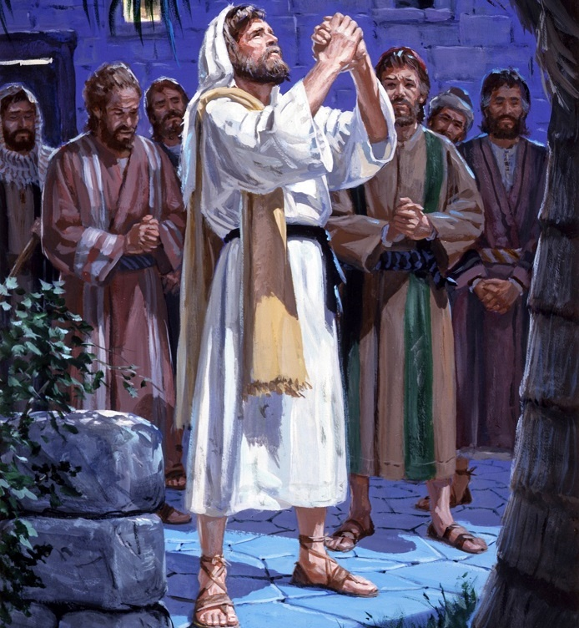
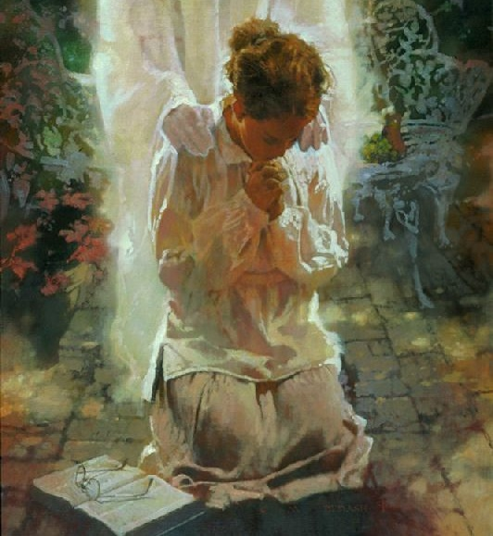
ENSÉÑANOS A ORAR
Lección 2 para el 13 de enero de 2024

Slide 2
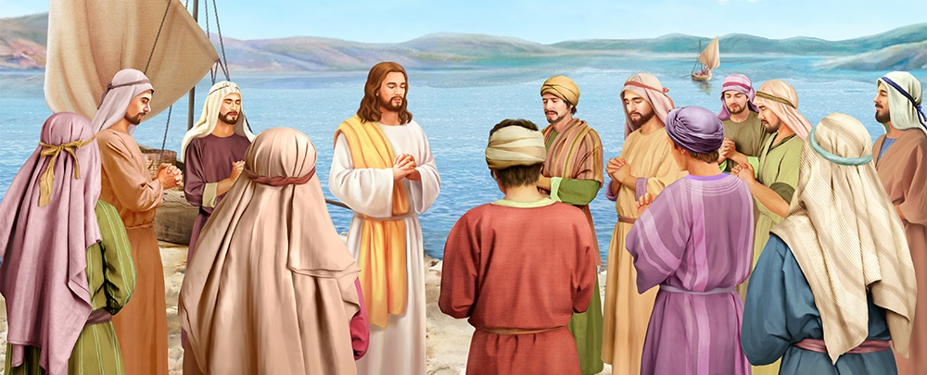
“Un día estaba Jesús orando en un lugar y, cuando terminó, uno de sus discípulos le dijo: ‘Señor, enséñanos a orar, como Juan enseñó a sus discípulos’” (Lucas 11:1)

Slide 3
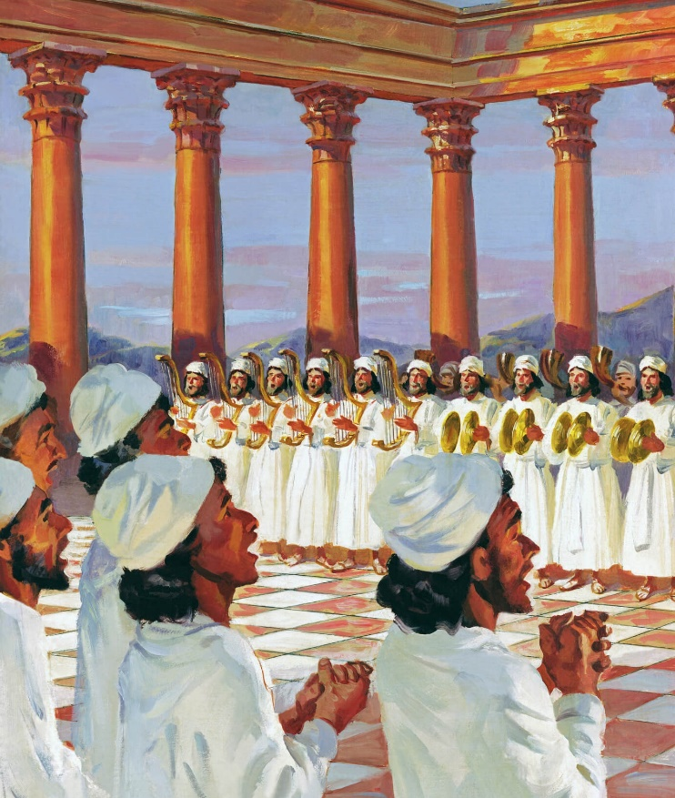
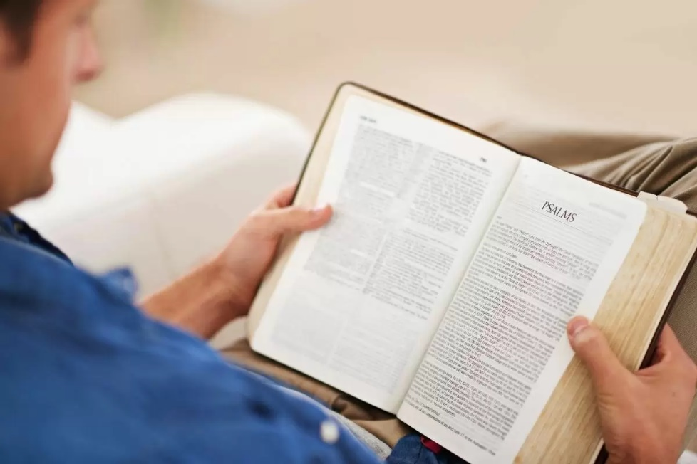
Dios le proporcionó a Israel un libro de oraciones: Salmos.
En él se expresan los sentimientos más profundos con los que sus autores se dirigían al Rey y Señor de sus vidas.
Sin lugar a duda, encontraremos en esos sentimientos un reflejo de nuestros propios sentimientos.
Si estás triste, lee un Salmo. Si estás angustiado, lee un Salmo. Si las dudas te arremeten, lee un Salmo. Si necesitas perdón, lee un Salmo. Si tu corazón rebosa de agradecimiento, lee un Salmo. Si has encontrado un momento de felicidad, lee un Salmo.
Orar usando Salmos (Santiago 5:13).
Orar en tiempos difíciles (Salmo 44).
Orar en momentos de desesperación (Salmo 22).
Orar entre la duda y la esperanza (Salmo 13).
Orar pidiendo restauración (Salmo 60).

Slide 4
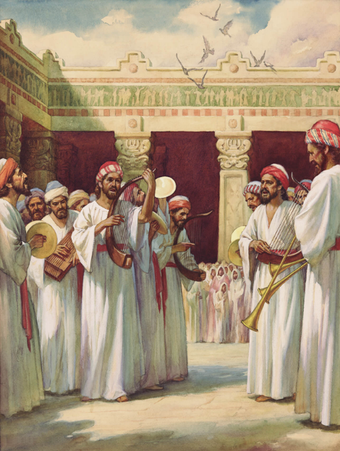
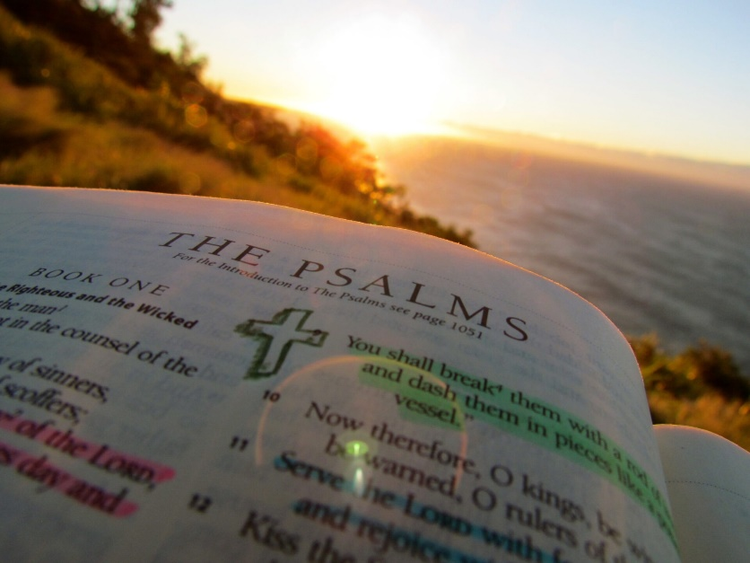
ORAR USANDO SALMOS
“¿Está alguno entre vosotros afligido? Haga oración. ¿Está alguno alegre? Cante alabanzas” (Santiago 5:13)
El uso de Salmos como cantos de alabanza es evidente (1Cr. 16:9); pero no es su único uso.
Cada Salmo es una oración a Dios que debe usarse según las necesidades del momento: para lamentarse; para dar gracias; para pedir perdón; para buscar la dirección divina; para recordar la historia; para alabar; para mostrar el enojo…
¿Cómo podemos usar los Salmos como oraciones?
Lee el salmo y ora
Observa el modo en el que el salmista se dirige a Dios
Descubre los motivos de su oración
Compara tu situación con la experiencia del salmista
Piensa en cómo el salmo te puede ayudar a expresarle tus sentimientos a Dios
Si hay algo en el salmo que te desafía, reflexiona sobre ello
Relaciona el salmo con Jesús y su obra de salvación
Pide a Dios que ponga su Palabra en tu corazón y en tu mente

Slide 5
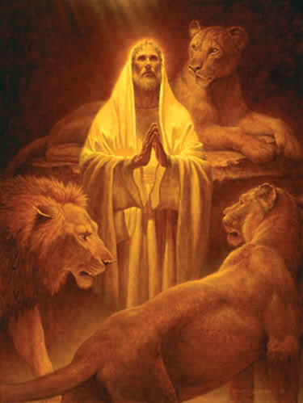
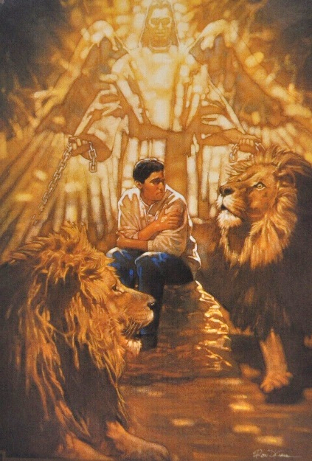
ORAR EN TIEMPOS DIFÍCILES
“Pero por causa de ti nos matan cada día; somos contados como ovejas para el matadero” (Salmo 44:22)
¿Sientes que Dios te trata injustamente al permitir que vivas situaciones difíciles que no mereces?
Tal vez sí, o tal vez no. Pero, si así fuera, ¿lo expresarías en una oración, ya sea pública o privada?
El salmista no dudó en hacerlo. El pueblo de Israel estaba siendo saqueado, exiliado y asesinado. ¡Y no habían hecho nada para merecerlo! No se habían apartado de Dios ni habían pecado contra Él (Sal. 44:9-19).
Al igual que el salmista, debemos sentirnos libres de expresar nuestros sentimientos y emociones a Dios en oración. Presentémosle la realidad tal como la vivimos. Reconozcamos que Él puede sacarnos de las situaciones más complejas (Sal. 44:1-8), aunque no comprendamos por qué no lo hace ahora.
Sobre todo, no dudemos que, aún en medio de los problemas y las dificultades, Dios es amante y misericordioso (Sal. 44:26).

Slide 6
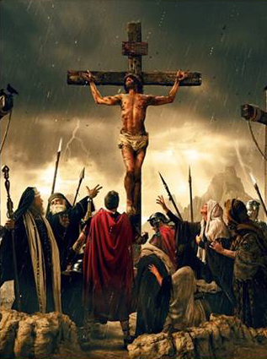
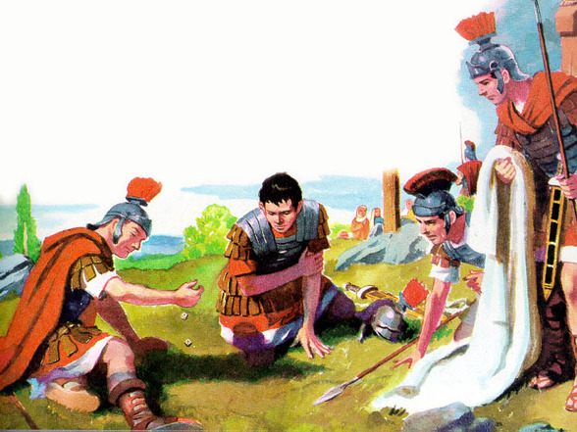
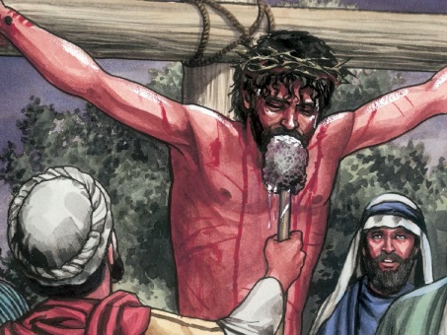
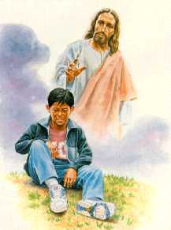
ORAR EN MOMENTOS DE DESESPERACIÓN
“No te alejes de mí, porque la angustia está cerca; porque no hay quien ayude” (Salmo 22:11)
Imagina a Jesús orando con las palabras de Salmo 22:1, mientras su cuerpo pende de la cruz (Sal. 22:14); sus manos y pies horadados (Sal. 22:16); rodeado de una multitud amenazante (Sal. 22:7-8); observando a los soldados repartiéndose sus vestidos (Sal. 22:18); sediento, esperando el momento de su muerte (Sal. 22:15); … desesperado.
Puede que tu situación no sea tan agónica como la de Jesús, pero seguramente te habrás sentido alguna vez, como Él, desesperado.
En esos momentos, Salmos nos enseña a orar poniendo nuestra vista más allá de nuestra situación actual, y ver por fe la restauración de nuestra vida. Ver por fe los momentos en los que vamos a volver a alabar a Dios con gozo y alegría (Sal. 22:25-26).
En momentos de desesperación, podemos tener la seguridad de que Dios nos oye. A Él le preocupa nuestra aflicción y nos ve, aunque nosotros no le veamos (Sal. 22:24).

Slide 7
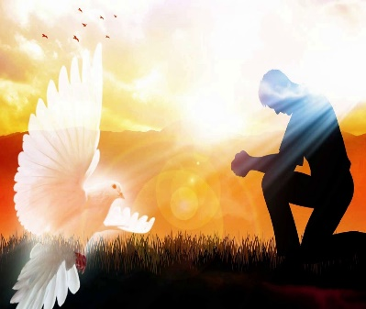
ORAR ENTRE LA DUDA Y LA ESPERANZA
“¿Hasta cuándo, Jehová? ¿Me olvidarás para siempre? ¿Hasta cuándo esconderás tu rostro de mí?” (Salmo 13:1)
¿Se ha olvidado Dios de mí? En ocasiones, nuestra percepción es que sí. El salmista lo expresó con una gran claridad. Pero fue más allá de las dudas y nos mostró su esperanza.
Salmo 13:1-2
Salmo 13:3-4
Salmo 13:5
Salmo 13:6
Increpa a Dios sobre su indiferencia hacia él: “¿Hasta cuándo?”
Le pide que responda para que no se alegren sus enemigos.
Muestra su confianza plena en Dios, y confía en su salvación.
Finalmente, irrumpe en cánticos de alabanza.
Ante la duda, debemos pedir que el Espíritu “alumbre nuestros ojos”, es decir, nos ayude a despejar nuestras dudas (Sal. 13:3).
Este salmo nos muestra que también es lícito que exijamos a Dios en oración que actúe. Debemos estar seguros de que las promesas contenidas en Salmos son también para nosotros.

Slide 8
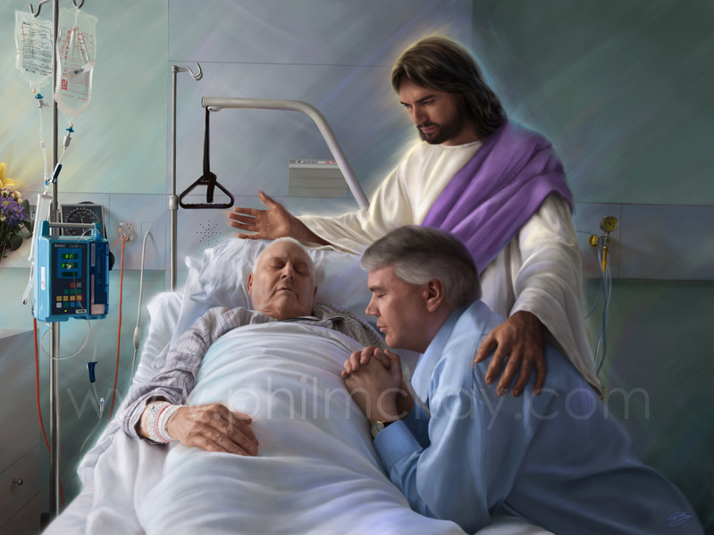
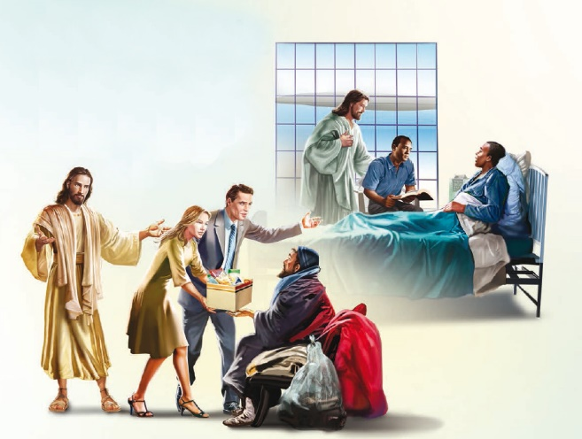
ORAR PIDIENDO RESTAURACIÓN
“Para que se libren tus amados, salva con tu diestra, y óyeme” (Salmo 60:5)
Los salmos de lamentaciones –como el 60– son oraciones expresadas en momentos de dolor físico, psicológico o espiritual (o todo junto).
Nos ayudan a ser conscientes de que el sufrimiento forma parte de la experiencia tanto de justos como de injustos.
También nos ayudan a comprender que Dios tiene el control, y que nos librará en el momento preciso (Sal. 60:5).
Nuestro sufrimiento nos ayuda a ser compasivos con los que sufren, al igual que el salmista que –al ver el mundo sacudido– suplica a Dios: “sana sus roturas, porque titubea” (Sal. 60:2).
Sobre todo, este salmo nos enseña:
A ensalzarle ante el mundo (Sal. 60:4)
A ser instrumentos en sus manos: “En Dios haremos proezas” (Sal. 60:12)
A confiar plenamente en Dios (Sal. 60:11)

Slide 9
“Algunas veces sobrevendrán al ser humano la oscuridad y el desaliento, y amenazarán abrumarnos; pero no deberíamos desechar nuestra confianza. Debemos mantener la vista fija en Jesús, haya o no sentimientos. […]
No podemos sentir hoy la paz y el gozo que sentíamos ayer; pero deberíamos asirnos por la fe de la mano de Cristo y confiar en él tan plenamente en la oscuridad como en la luz”
E. G. W. (Mensajes para los jóvenes, pg. 77)

